Slide 1
Гомельский Государственный колледж искусств
им. Н. Ф. Соколовского:
история отделения хорового дирижирования

Slide 2
ГЛАВА 1 ЗАРОЖДЕНИЕ И СТАНОВЛЕНИЕ ПРОФЕССИОНАЛЬНОГО МУЗЫКАЛЬНОГО ОБРАЗОВАНИЯ В ГОМЕЛЕ В 1-ой ПОЛОВИНЕ ХХ ВЕКА
1.1 Исторические предпосылки развития музыкальной культуры Гомеля 1.2 Становление музыкального образования Гомеля в начале ХХ века 1.3 Образование Гомельского музыкального техникума ГЛАВА 2 ГОДЫ ВОЙНЫ И ДАЛЬНЕЙШЕЕ РАЗВИТИЕ ХОРОВОГО ОТДЕЛЕНИЯ ГОМЕЛЬСКОГО МУЗЫКАЛЬНОГО УЧИЛИЩА ВО 2- ОЙ ПОЛОВИНЕ ХХ ВЕКА
2.1 Годы эвакуации и шаги к восстановлению хорового отделения в послевоенное время (40 - 50гг.) 2.2 Годы активного творческого развития (1960-е годы) 2.2.1 Жизнь хорового отделения в 1970-е годы 2.2.2 Жизнь училища в 1980-е годы 2.2.3 Творческая и концертная деятельность колледжа в 1990-е года ГЛАВА 3 СОВРЕМЕННОЕ СОСТОЯНИЕ КОЛЛЕДЖА И ТВОРЧЕСКАЯ ЖИЗНЬ ОТДЕЛНИЯ ХОРОВГО ДИРИЖИРОВНАИЯ
3.1 Хоровое отделение в настоящее время 3.2 Творческий облик хоровых коллективов колледжа 3.3 Творческие и трудовые будни из жизни отделения хорового дирижирования

Slide 3
Александр Александрович Егоров (1887-1959) – заслуженный деятель искусств РСФСР, хоровой дирижер, композитор, профессор Петербургской консерватории, автор многих трудов посвященных вопросам хорового дирижирования: • Методика хорового исполнения • Этюды для курса техники дирижирования • Хоровая хрестоматия • Основы хорового письма • Теория и практика работы с хором • Очерки по методике преподавания хоровых дисциплин и др.

Slide 4
Советский белорусский композитор, заслуженный деятель искусств БССР. Внёс большой вклад в развитие белорусского музыкального искусства, стал одним из создателей жанров хора, романса и массовой песни в белорусской музыке.
Алексей Евлампиевич Туренков
(1886-1958)

Slide 5
Пукст Григорий Константинович (1900-1960) - композитор, педагог, Заслуженный деятель искусств БССР. Автор первой белорусской оперы для детей "Маринка" (1954). Один из первых выпускников Гомельского музыкального техникума. В 1932-1941 гг. являлся преподавателем техникума и руководителем хора.

Slide 6
Гомельский регион издавна отличался
любовью к хоровому пению и народной песне,
что повлияло на его своеобразную
музыкальную культуру

Slide 7
Гомельский музыкальный техникум был открыт в 1921 году ( в Витебске в 1922 г., в Минске – 1924 г.)

Slide 8
Лукомский А.П.

Slide 9
Репетиция хора, 1957 год

Slide 11
Выступление хора, 1971 год

Slide 12
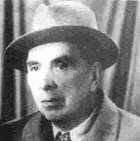
Петербургская хоровая школа
Егоров А.А.
Туренков А.Е.

Slide 13
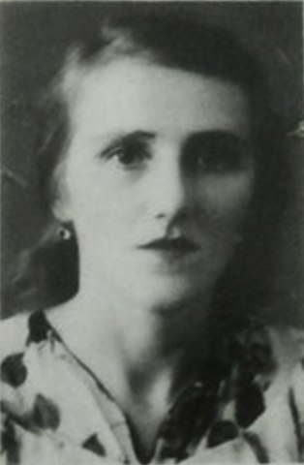
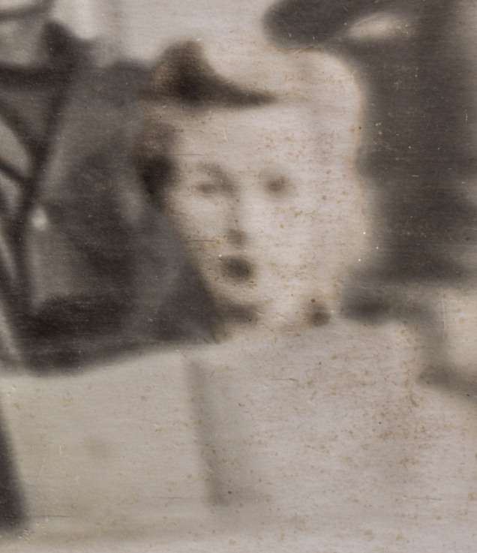
Московская хоровая школа
Пукст Г.К.
Цветкова Н.А.
Торандо В.И.

Slide 14
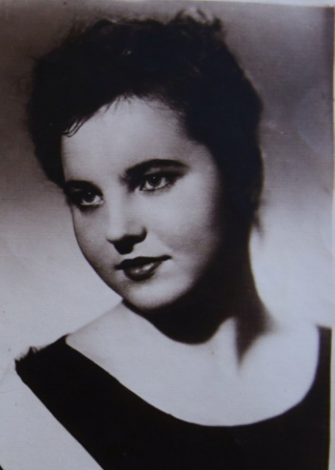
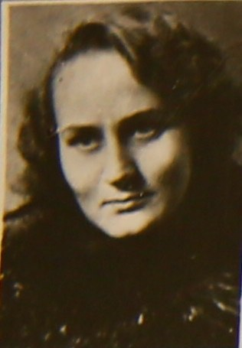
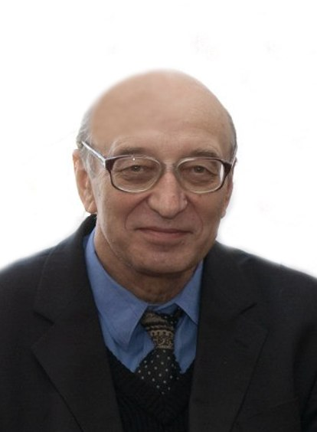
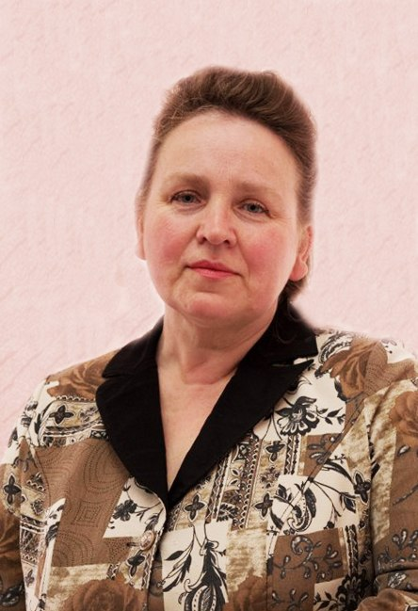
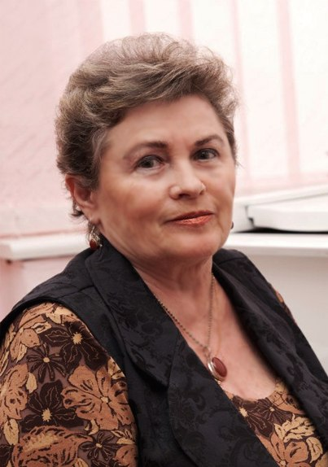
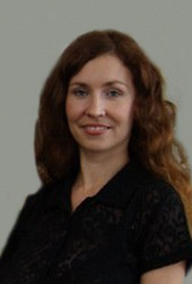
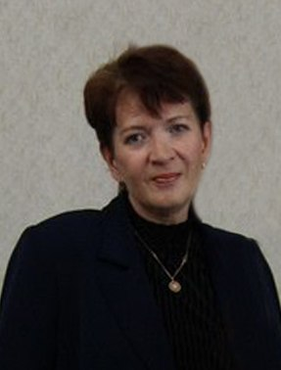
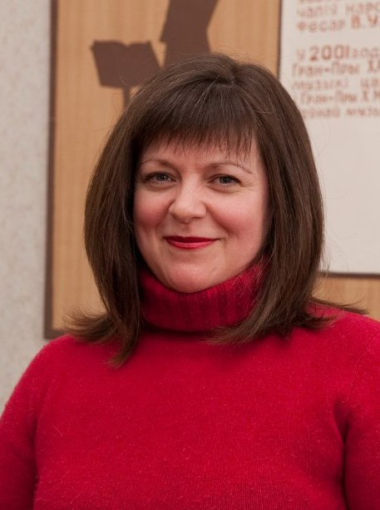
МАСЛОВ
Хвисюк
Санковская
Красницкая
Кустов
Авраменко
Патока
Мурашко
Соболевская
Лисневская
Григорович

Slide 15
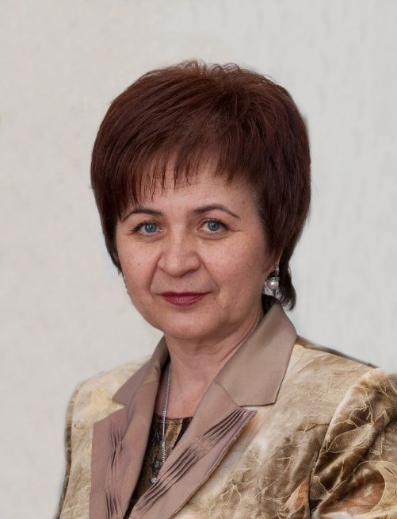
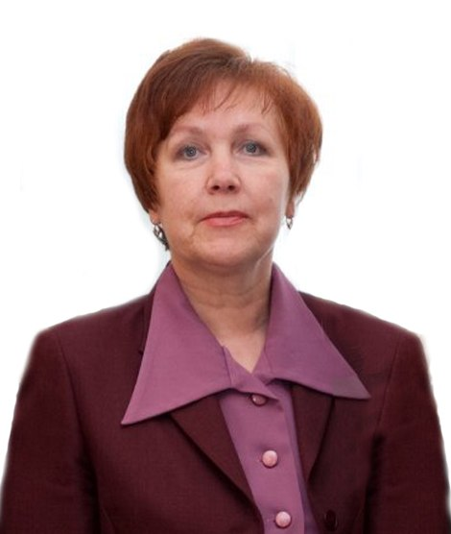
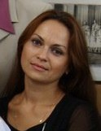
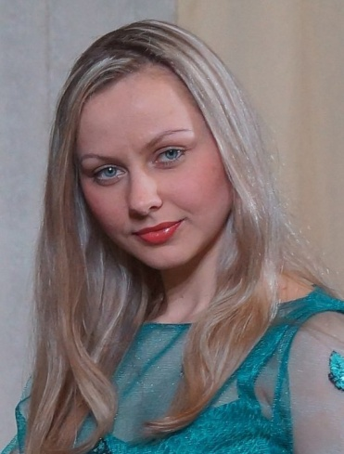
Ровдо
Слободчикова
Романовская
Дробышевский
Титова
Еременко
Макеева
Погоранская
Григорович
Налегач
Румилова
Бабушкина

Slide 16
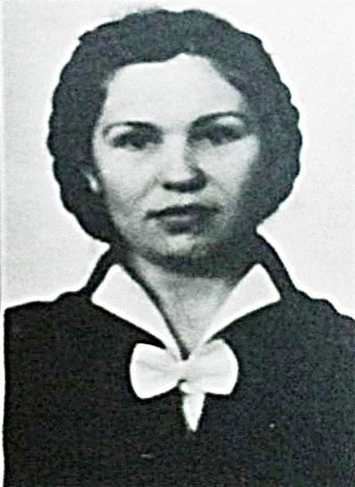
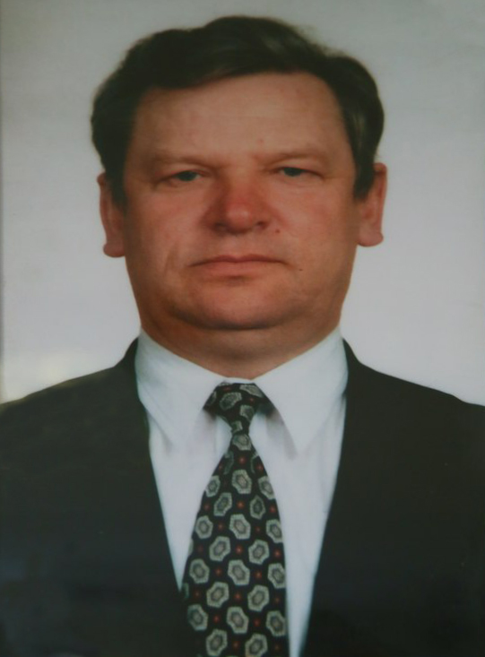
Саратовская консерватория
Казанская консерватория
Шимонович Л.А.
(Одесская конс.)
Пулинович Л.Г.
Лебедева Н.Ф.
Курилин В.В.

Slide 17
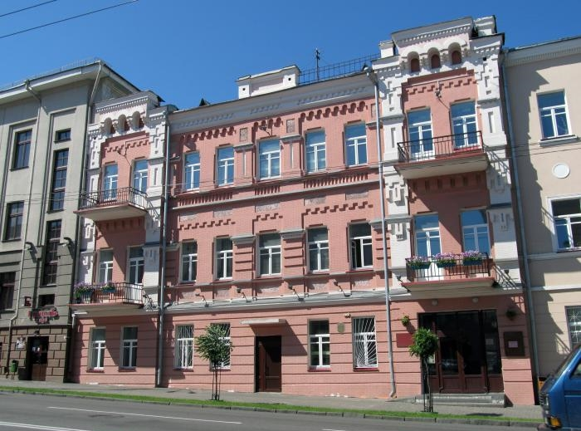
Гомельский Государственный колледж искусств им. Н. Ф. Соколовского

